Slide 1
２．導入準備・事前周知

Slide 2

「組織サーベイ」の基本運用の流れ
導入準備を行い、
組織課題についての仮説を立て、
『回答→課題発見→検討→課題対応→報告』のフローを実施いただく
０．導入準備
ワークフロー【 Geppo活動】
概ね経営や人事の方々の肌感覚とサーベイ結果は一致するため、仮説を立てた上で、結果を確認することで、より具体的な打ち手の検討に繋がりやすくなります
※仮説立て
１．回答
２．発見
３．検討
４．対応
（5．報告）

Slide 3
0. 導入準備（仮説立て）
課題に感じられている項目はありますか？３つまでお選びください。
サーベイを実施し隠れた課題を発見していきましょう。
説明因子 |  | 順位 | 備考
①経営 | ・理念、ビジョンに対する共感度 ・経営への信頼
②事業戦略 | ・戦略浸透、意味づけ ・事業戦略に対する満足度
③働き方 | ・働く時間、場所の柔軟さ ・設備、オフィス環境
④上司 | ・上司による仕事のマネジメント ・上司による人のマネジメント ・上司のリーダーシップ
⑤同僚 | ・同僚に対する尊敬度合い ・つながりの醸成 ・ポジティブコミュニケーション
⑥仕事 | ・仕事の負荷 ・仕事の質
⑦成長機会 | ・気づきを得る機会の有無 ・挑戦する機会の有無
⑧評価 | ・評価制度 ・制度の運用

Slide 4
高回答率実現のポイント
高回答率につながるポイントは
「管理職の巻き込み」
「従業員のGeppoへの信頼」
になります。

Slide 5
高回答率実現のポイント- 管理職の巻き込み
「管理職の巻き込み」が非常に重要です。
経営の意思決定事項として、トップダウンで指示いただくことが効果的です。
経営
①経営会議など
人事
事務局
②メール、管理職会議など
④メール、配布物など
管理職
管理職
③グループ会など
従業員
従業員
従業員
従業員

Slide 6
高回答率実現のポイント- 従業員のGeppoへの信頼
従業員・管理者への周知の際は、以下2点の徹底をお願いしております。
閲覧範囲の開示
活用用途の明示
閲覧範囲を開示した上で、
現状の組織状態について本音回答してほしい旨をお伝えください。
理由用途を明確にし、都度その成果を伝えることで透明さが増し、信用されるツールとなることが出来ます。
また、評価には使用しないことを
明示することも重要です。

Slide 7
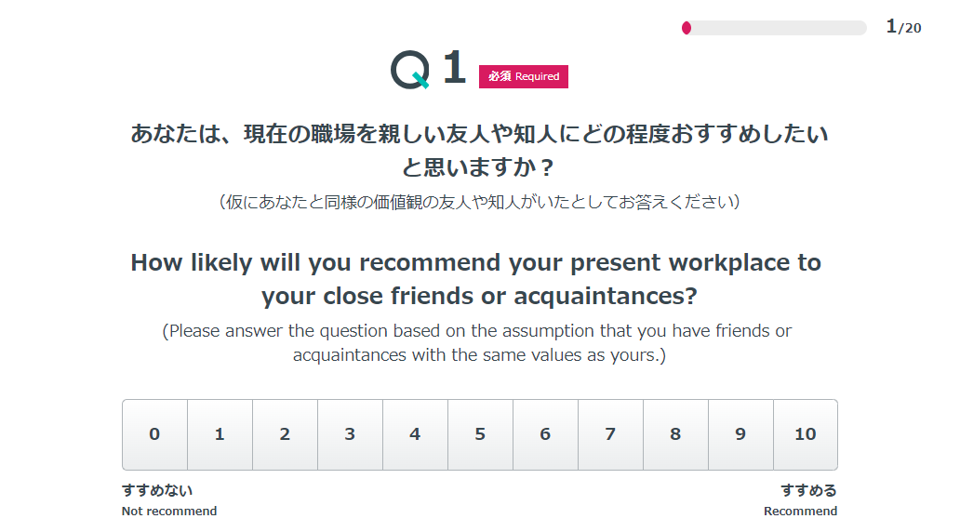
eNPSについてのご周知ポイント
設問内容
eNPSの設問内容から
例えば、「友人と一緒に働きたくないから 0 」といった回答がされる場合があるため、
周知の際は上記のような考えでの回答はしないようにお伝えください。
Notes:
事前周知の際に伝えてほしい

Slide 8

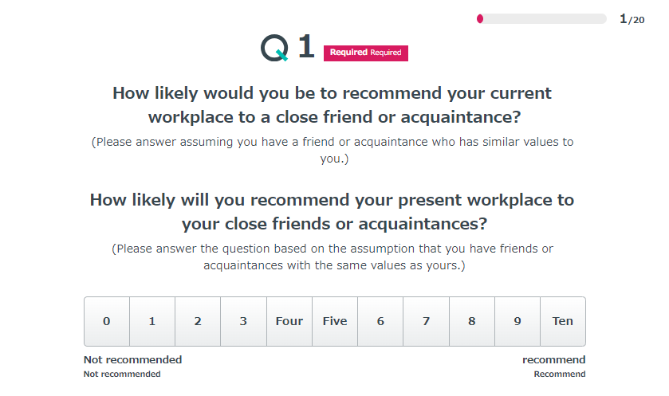
外国籍の従業員向けの注意点
組織サーベイの各設問や回答の選択肢は、英文を入れております。
そのため、ブラウザの自動翻訳で日本語以外の言語は使用しないようにお願いいたします。
※自動翻訳機能を使用されると、正しい画面表示ができなくなってしまいます。
本来は回答後自動保存されますが、自動翻訳を使用してしまうと保存もできません。
Notes:
事前周知の際に伝えてほしい

Slide 9
２．導入準備・事前周知 🌈完了🌈
⇨３．CSV登録

